Slide 1
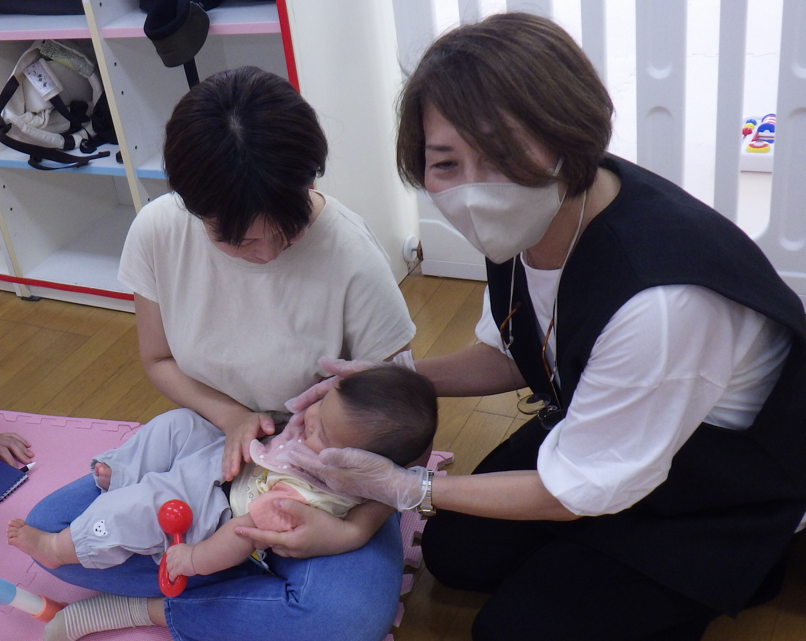
歯科衛生士によるミニ講演会
「はじめての歯みがき」
2024年5月28日(火)10:00～11:00 歯科衛生士 岡本麻理先生に
よるミニ講演会を開催いたしました。
ママのお膝にごろんとして普段の歯みがきの様子を一人づつ
見てアドバイスを頂きました。はじめての歯みがきのコツや
今からできることを教えて頂きました。
・お膝にごろんとしてお口の周りをマッサージしてみる。
・食事とおやつ時間をきめて、お口の中が空っぽの時間を作る。
・どんなことでも出来たらほめてあげる。
・一度に仕上げ磨きできなくても何回かに分けて仕上げてみる。
・頑張りすぎない。など

